Slide 1

4 - 4
مهارة حل المسألة

Slide 2
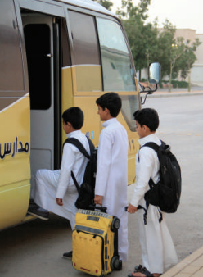
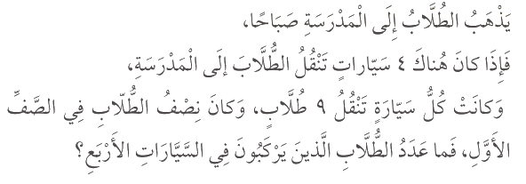
فكرة الدرس
أحل المسألة بتحديد المعطيات الزائدة
أو الناقصة

Slide 3
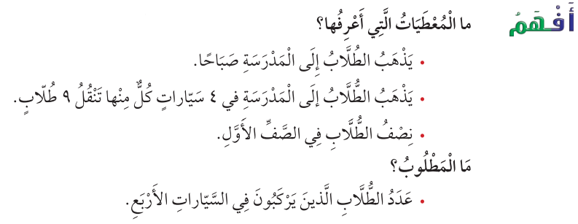


Slide 4
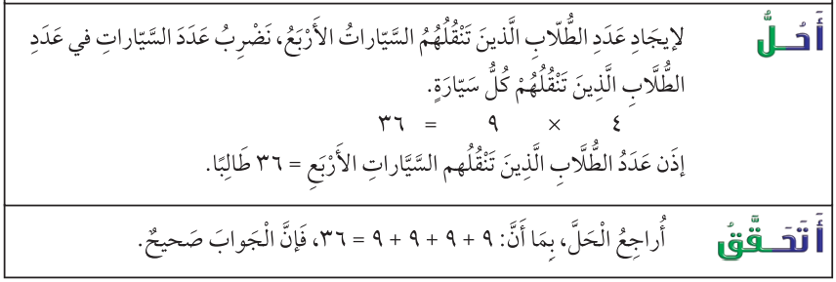

Slide 5





Slide 6


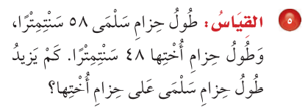
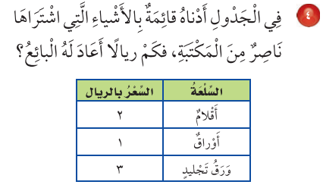

Slide 7
